Slide 1
Социальная рискозащищенность как фактор устойчивого развития северных территорий
Степанова Вера Владимировна, заместитель директора по научной работе института экономики САФУ имени М.В.Ломоносова, д.э.н., профессор

Slide 2
Актуальность социальной рискозащищенности
Социальная рискозащищенность как тест устойчивого развития
Стресс-тесты банковской системы
Стресс-тесты EBA (Европейская банковская организация)– оценка устойчивости большой выборки кредитных организаций Евросоюза к неблагоприятному макроэкономическому сценарию
Социальная рискозащищенность – совокупность факторов, определяющих уровень социальной стабильности, условия предотвращения и разрешения социальных конфликтов и снижения социальной напряженности

Slide 3
Детерминанты социальной рискозащищенности
Социальный потенциал - система институтов и явлений, непосредственно определяющих социальную активность населения и возможности получения социально значимых результатов в различных сферах общественной жизни
Социальный риск - это риск в системе взаимоотношений «субъект-субъект», проявляющийся в перспективной возможности ухудшения количественных характеристик качества жизни

Slide 4
Тест-индикаторы социальной рискозащищенности
Параметры социального потенциала
Потенциал жизнеобеспечения
Доходный потенциал
Потребительский потенциал
Жилищная обеспеченность
Потенциал сбережения здоровья
Потенциал условий жизни
Транспортная обеспеченность
Культурно-досуговая обеспеченность
Потенциал самореализации
Трудовой потенциал
Образовательный потенциал

Slide 5
Тест-индикаторы социальной рискозащищенности
Параметры социального риска
Риск бедности
Риск незанятости
Экологический риск
Инфляционный риск
Миграционный риск
Этнический риск
Криминогенный риск

Slide 6
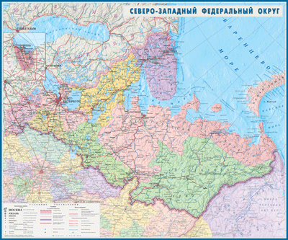
Объект исследования
Северные территории в СЗФО:
Архангельская область
Мурманская область
Республика Карелия
Республика Коми

Slide 7
Методы исследования
Сравнительный анализ статистических данных
Методы нормирования показателей способом линейного масштабирования
Экспертные оценки
Позиционирование субъектов РФ в пространстве рискозащищенности

Slide 8
Социальный потенциал и социальный риск в субъектах СЗФО
 | Потенциал жизнеобеспечения | Потенциал сбережения здоровья | Потенциал условий жизни | Потенциал самореализации | Агрегированный показатель потенциала
Северо-Западный федеральный округ | 0,63 | 0,47 | 0,21 | 0,64 | 0,51
Республика Карелия | 0,24 | 0,34 | 0,19 | 0,55 | 0,32
Республика Коми | 0,33 | 0,35 | 0,14 | 0,78 | 0,39
Архангельская область | 0,29 | 0,37 | 0,13 | 0,65 | 0,35
Мурманская область | 0,08 | 0,59 | 0,19 | 0,78 | 0,37
 | Инфляционный риск | Риск незанятости | Криминогенный риск | Миграционный риск | Экологический риск | Риск бедности | Аггрегированный показатель риска
Северо-Западный федеральный округ | 0,38 | 0,45 | 0,45 | 0,38 | 0,29 | 0,63 | 0,45
Республика Карелия | 0,78 | 0,88 | 0,94 | 0,59 | 0,13 | 0,80 | 0,69
Республика Коми | 0,33 | 0,96 | 1,00 | 1,00 | 0,53 | 0,72 | 0,80
Архангельская область | 0,69 | 0,58 | 0,82 | 0,85 | 0,60 | 0,65 | 0,69
Мурманская область | 0,28 | 0,79 | 0,92 | 0,94 | 0,34 | 0,52 | 0,66
Социальный потенциал субъектов СЗФО

Slide 9
Матричная модель рискозащищенности

Slide 10
3D модель рискозащищенности
Индекс социальной удовлетворенности
Социальный риск
Социальный потенциал

Slide 11
Пилотное исследование культурно-досуговой инфраструктуры в Архангельске
Удовлетворенность культурным уровнем досуга в г. Архангельск
Телефонный опрос - 200 респондентов
Анкетирование на объектах К-ДИ – 400 человек

Slide 12
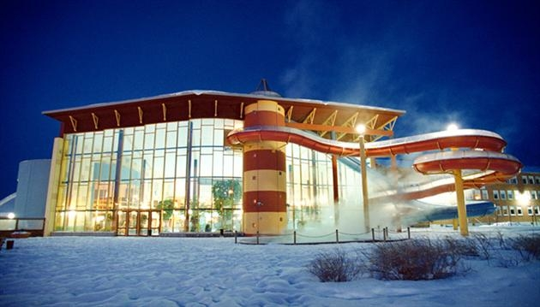
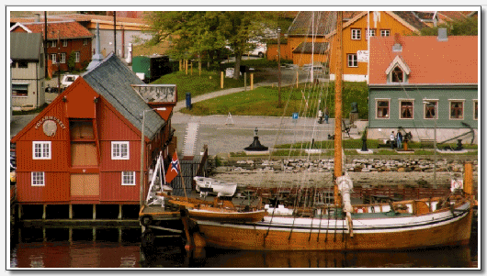
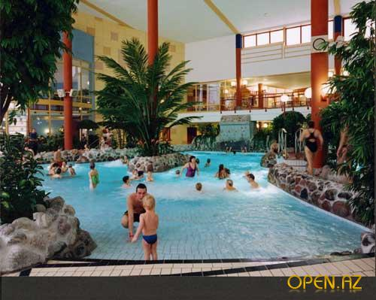
Объекты К-ДИ в странах Северной Европы
Ботанический сад Tromso Botaniske Hage
Планетарий Nordlysplanetariet в Брейвике
Аквапарк NordPoolen в Будене
Аквапарк Polarbadet в Тромсе
Музей Polarmuseum и Polaria в Тромсе

Slide 13
Публикация результатов: В. Степанова, И. Сивоброва КУЛЬТУРНО-ДОСУГОВАЯ ИНФРАСТРУКТУРА КАК ФАКТОР ПРИВЛЕКАТЕЛЬНОСТИ ПРОЖИВАНИЯ В СЕВЕРО-АРКТИЧЕСКОМ РЕГИОНЕ // Социальная политика и социальное партнёрство. - 2012 . - №3
СПАСИБО ЗА ВНИМАНИЕ…

